Slide 1
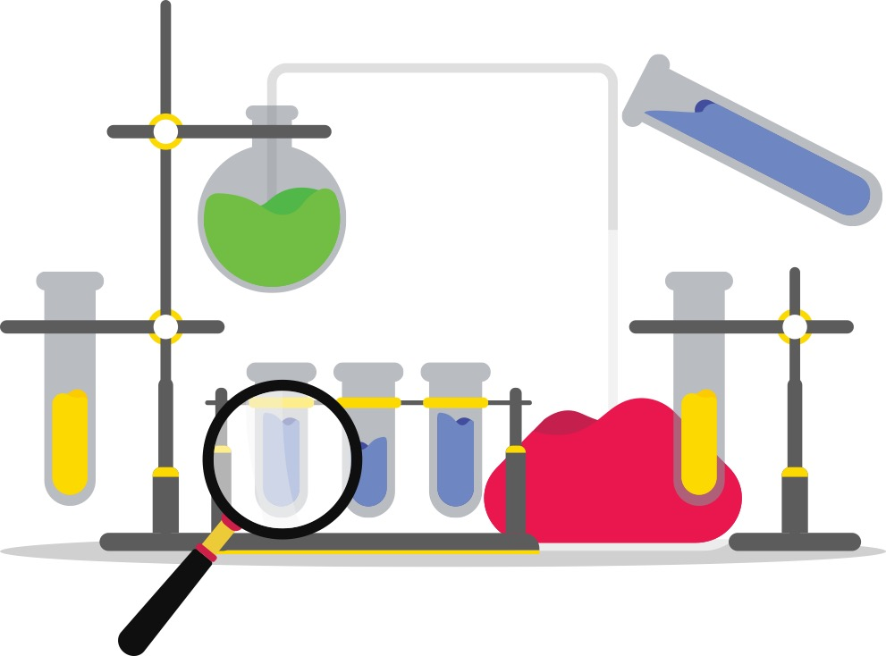
11-сынып
Химия
Биологиялық маңызды металдар. Қоршаған ортаның ауыр металдармен ластануы
Мұғалім:
Әбеу Нұргелді

Slide 2
Сабақтың мақсаты
Биологиялық маңызды металдар: темір, магний, кальций, калий, натрийдің рөлін бағалау.
Қоршаған ортаның ауыр металдармен ластану көздерін атау.
Ауыр металдардың тірі ағзаға уытты әсерін түсіндіру.

Slide 3
Биологиялық маңызды металдар
Адамның барлық жасушалары мен ұлпалары әр түрлі химиялық элементтерімен олардың қосылыстарынан тұрады. Олар организмнің өсуі мен дамуында, зат алмасу процестерінің негізі болып табылады. Ол элементтер біздің денемізге тамақпен, сумен және ауамен бірге кіреді.
Егер адамның салмағы 70 кг болса, онда ағзада (грамм мөлшерімен): кальций - 1700, калий - 250, натрий - 70, магний - 42, темір - 5, мырыш - 3 мөлшерінде болады.
Барлық металдардың ағза үшін маңыздылығы соншалық,олардың артық болуы да, жетіспеушілігі де денсаулықа қауіп төндіреді.

Slide 4
Темір (Fe)
Темір элементінің адам ағзасында таралуы:
60%-ы эритроциттерге құрылым элементі болып табылатын гемоглобинде болады.
25%-ы жасаушы мүшелер бауыр, көк бауыр, жілік майында болады.
15%-ы бұлшық ет, қан плазмасы және ферменттерде болады.
Адам ағзасы темірді күнделікті тағаммен 1,5-2 мг дейін қабылдайды.

Slide 5
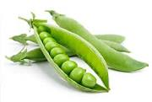
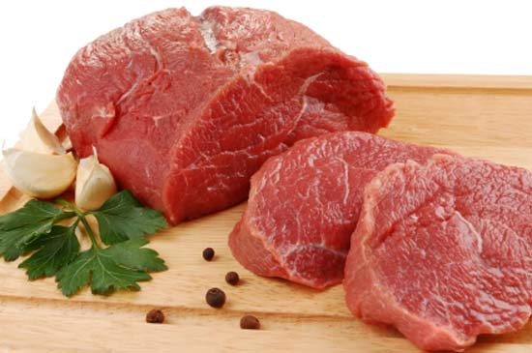
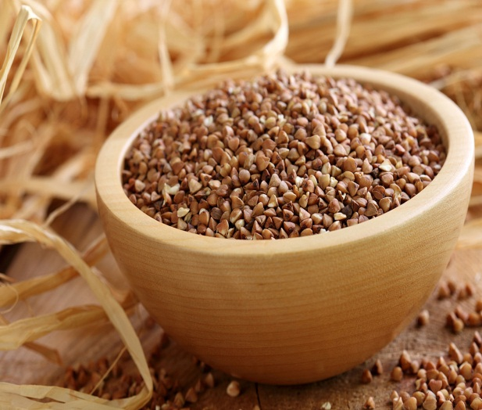
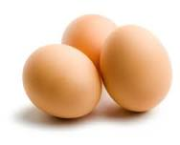
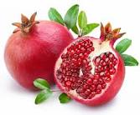
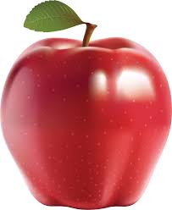
Темір ($Fe$)
Темір жетіспеушілігінен болатын аурудың белгілері:
Көздің көру қабілеті нашарлайды;
Бас айналу, ұйықтай алмау және көп ұйықтау;
Себепсіз қорқыныш, суықтан қорқу;
Әлсіздік, күштің жойылуы;
Тері жабынының бұзылуы;
Қанда гемоглобиннің азаюы;
Жүректің тарсылдап соғуы;
Құлақтың ішіндегі зыңылдау белгілері көп байқалады.

Slide 6
Кальций ($Ca$)
Кальций адам организмінде кең таралған 5 элементтің $(C, O, H, N, Ca$) бірі. Кальций тұздары сүйекті, тісті, тырнақты түзетін негізгі құрылыс материалды болып табылады. Сонымен қатар олар бұлшық ет қызметіне, қан түзу, зат алмасу процестеріне қатысады.
Кальций элементінің адам организміндегі негізгі міндеттері:
1 .Кальций тамақ қорыту ағымына, жүйкеге, қорғаныс қабілетіне қатысады.
2. Жылқы еті, қымыз, шұбат, айран, ірімшік, майлы құрт құрамындағы ағзаға берілген 1% кальций қанымыздың тазалану ағымын басқарады.
3. Біздің бұлшықеттеріміздің ширығуына не босаңсынуына жауапты. Бұлшық еттеріміз жұмыс жасамаса шырғаландар пайда болады.

Slide 7
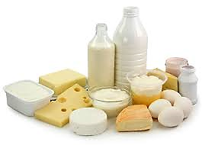
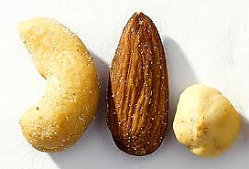
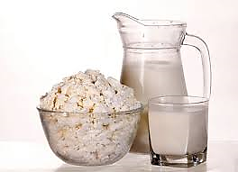
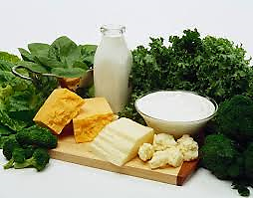
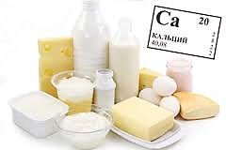
Кальций ($Ca$)
4. Қан ұюына жауапты. Саусағымызды кесіп алсақ, қан болар-болмас аққаннан кейін ұйып, тоқтап қалады. Бұл кальцийдің әсері.
5. Біздің жасушаларымыздың өзара байланысын реттеу. Кальций жетіспесе, онда жасушалар өздерінің міндеттерін дұрыс атқармағандықтан ауруға ұшыраймыз.

Slide 8
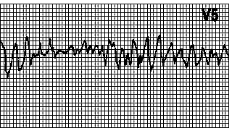
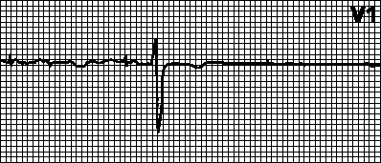
Калийдің адам ағзасындағы ролі және оның уландырғыш әсері
Биологиялық ролі: калий иондары нәруыз және көмірсудың алмасуын реттейді. Фотосинтез процесіне және өсімдіктің өсуіне ықпал етеді. Калий бұлшықеттің қалыпты жұмыс істеуіне, ағзаның артық сулардан арылуына, артық натрийдің шығарылуына ықпал етеді. Сөйтіп ісіктің болуына жол бермейді.
Артық мөлшері:
Жүрек қағысының бұзылуы
Жетіспеушілігі:
Жүректің тоқтауы

Slide 9
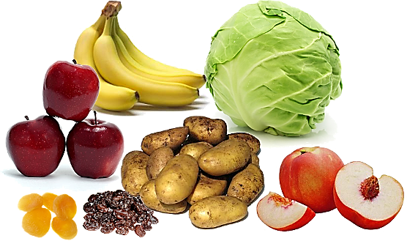
Калийдің азық-түліктердегі мөлшері
Тәуліктік мөлшері: 2-3 грамм.
Құрамында калийі көп азық-түліктер: картоп, капуста, алма, банан, кепкен өрік, шабдалы, мейіз және т.б.

Slide 10
Магнийдің адам ағзасындағы ролі және оның уландырғыш әсері
Биологиялық ролі: магний тұздары антисептикалық және қан тамырын кеңейтетін қызмет атқарады. Қан қысымын және қандағы холестериннің мөлшерін түсіреді. Ағзада магнийдің жетіспеуі жастардың бойының өсуін нашарлатып, жүйке жүйесінің қызметін бұзады, әртүрлі тері ауруларына шалдықтырады.
Артық мөлшері:
Наркотикалық масаңдаудың
белгілері
Жетіспеушілігі:
Ұйқышылдық, бөртпелер
Минералдық алмасудың бұзылуына әкеп соқтырады. Магний алмасуының бұзылуы жүрек-қан тамырларының және асқазан-ішек жолдарының өліміне әкеледі.

Slide 11
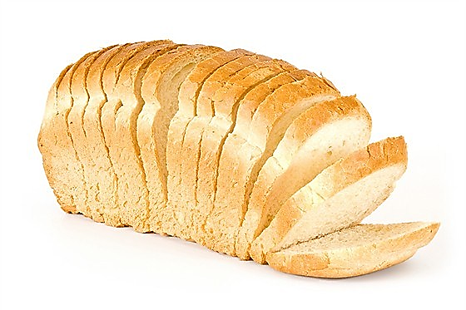
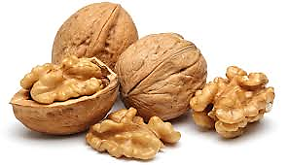
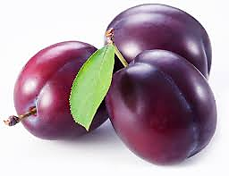
Магнийдің азық-түліктердегі мөлшері
Тәуліктік мөлшері: 5-6 грамм.
Құрамында магнийі көп азық-түліктер: нан, күнбағыс, алма, алхоры, кепкен өрік, шабдалы, мейіз және т.б.

Slide 12
Натрийдің адам ағзасындағы ролі және оның уландырғыш әсері
Биологиялық ролі: натрий иондары адамдарда және жануарларда бұлшық ет жасушаларының тітіркендіргіштігін қалпына келтіреді. Ағзадағы қышқылдық-негіздік балансты сақтайды. Жүректің жұмысын қалпына келтіріп, ағзадағы суды бірқалыпты ұстайды. Қан қысымын реттейді.
Артық мөлшері:
Қан қысымының жоғарылауы
Жетіспеушілігі:
Қазірше жоқ!!
Судың қалыптылығының бұзылуына, қанның ұюына әкеп соқтырады. Бүйрек, жүрек-қан тамырларының ауруын тудыра отырып зат алмасуды бұзады.

Slide 13
Литийдің адам ағзасындағы ролі және оның уландырғыш әсері
Биологиялық ролі: литийдің адам ағзасындағы жетіспеушілігі психиканың өзгеруіне әкеп соқтырады. Сонымен бірге, тыныс алу жолдарын және жүрек соғысын баяулатады. Әлсіздік, ұйқышылдық, тәбеттің жойылуы, шөлдеу және көздің көруінің нашарлауына әкеп соқтырады. Аяқта және қолда бөртпе пайда болады.
Мыстың биологиялық ролі және
оның уландырғыш әсері
Егер ағзада мыс жетіспесе, бауырда қорланған темір гемоглобинмен байланысқа түсе алмайды. Мыстың мөлшерінің аз немесе көп екендігінің көрсеткіші — адамның шашы. Мыстың мөлшері төмендеген кезде немесе жетіспеген жағдайда шаш тез ағарады. Мыс қанға оттегінің өтуін қамтамасыз етеді. Мыс көптеген ферменттердің құрамына кіреді, ұлпалардағы тотығу реакциясын жылдамдатады.

Slide 14
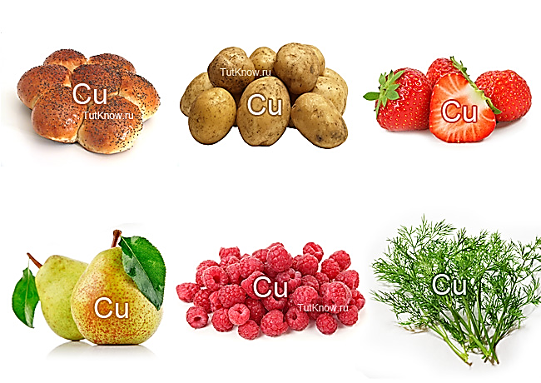
Мыстың азық-түліктердегі мөлшері
Адамға күніне қанша мыс керек?
3 жасқа дейін: 0.1 мг
4-8 жас: 0.1 мг
9-13 жас: 0.5 мг
14-18 жас: 0.8 мг
19 жас және одан жоғары: 0,9-1 мг
Жүкті әйелдер: 1 мг
Бала емізетін әйелдер: 1 мг
Жекеленген элементтердің жетіспеушілігінің адам ағзасына әсері
Иммунды жүйе : $Cu, Zn, Fe, Se$
Энергия түзілу: $Mg, Mn$
Гормоналды жүйе: $Fe, Mn, Zn, Cu, Mg$
Дәрумендердің өндірілуі: $Co$
Қан жасаушы: $Cu, Fe$
Ферменттер жүйесі: $Zn, Cu, K, Mn, Mg, Fe, Ca, Mo$
Сүйек жүйесі: $Ca, Mg, Zn, Mn$

Slide 15
Қорытынды
Қорыта келе адам ағзасында 70 элемент болатындығы аналитикалық жолмен дәлелденген.
Оларды үш топқа бөлеміз:
макроэлементтер ($К, Na, Ca, Mg, Fe$);
микроэлементтер ($Mn,Zn,Cu,Sr, Bi, Ba, Co, Al, V, Cr$ т.б.);
ультрамикроэлементтер ($Mn, Zn, Cu, Sr, Bi, Ba, Co, Al, V, Cr$т.б.);
Ағза қалыпты тіршілік ету үшін белгілі мөлшерде металдар қажет.
металдар әртүрлі өнімдерде кездесді;
адамның тамақтануы теңгерімді болу керек;
адам өз денсаулығына қамқор болу керек.

Slide 16
Қоршаған ортаның ауыр металдармен ластануы
Ауыр металдар бір жағынан физологиялық процестердің қалыпты жүруін қамтамасыз ететін өршіткілер болып табылса, енді бір жағынан олардың қосылыстары адам ұлпаларында жиналып, организмге зиянды әсер етіп, әр түрлі аурулар тудыруы мүмкін.
Қоршаған ортаның ауыр металдармен ластану көздеріне тау-кен ісі, түсті және қара металлургия, машина жасау зауыттары, галваникалық цехтар жатады.

Slide 17
Сабақ аяқталды!
Келесі жүздескенше!

